Slide 1
מגמות בבטיחות בדרכים 1.14-9.14
מצגת לוועדת הכלכלה של הכנסת
ט"ז באלול תשע"ד 11.9.14

Slide 2
הרוגים בתאונות דרכים לפי חודש

Slide 3
הרוגים בתאונות דרכים לפי סוג נפגע
1.1.14-9.9.14
שנה | 2013 | 2014 | שינוי
סה"כ | 205 | 210 | 2%
נהגים | 61 | 56 | 8%-
נוסעים | 49 | 38 | 22%-
הולכי רגל | 53 | 79 | 49%
רוכבי אופנוע | 32 | 26 | 19%-
רוכבי אופניים | 7 | 8 | 14%
אחר | 3 | 3 | 0%

Slide 4
בישראל, בממוצע, 30% - 35% מכלל ההרוגים הינם הולכי רגל זאת לעומת מתחת ל-20% במדינות המפותחות.
הולכי הרגל הפגיעים במיוחד הם: ילדים ותינוקות במגזר הערבי (10 הרוגים), קשישים במגזר היהודי בתחום העירוני (17 הרוגים), ונפגעים מקרב העוצרים בשולי הדרכים הבינעירוניות (12 הרוגים).
להערכתנו קיים פוטנציאל להורדה של כ- 40 הרוגים ויותר לשנה מקרב הולכי הרגל.
(מתוך מצגת של יו"ר הרשות בוועדה בחודש יוני 2014)

Slide 5
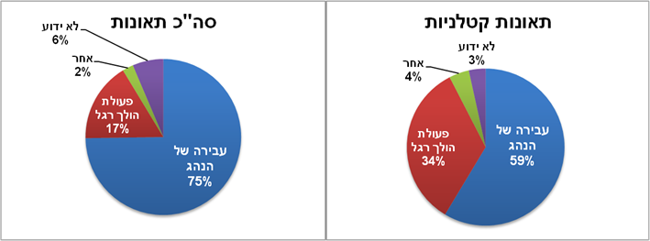
הגורם העיקרי לתאונות פגיעה בהולכי רגל
1.2013 עד 6.2014
.
הגורם העיקרי- אי מתן זכות קדימה להולכי רגל (61% מכלל התאונות הקשות באשמת הנהג)

Slide 6
פעולות חירום מבוצעות- טווח קצר
אכיפה – מיקוד כוח ניידות המתנדבים שבמימון הרשות (75 ניידות) וניידות הרשויות המקומיות (25 ניידות) לאכיפת עבירת אי מתן זכות קדימה וחצייה שלא במעבר חציה
חינוך- הקדשת שעות החינוך לבטיחות בדרכים בבתי ספר לנושא היפגעות במעברי חציה והסברה באסיפות הורים
הסברה- מסע פרסום בנושא השפעת מהירות הנסיעה על היפגעות הולכי רגל ומסרי בטיחות תואמים ברדיו

Slide 7
פעולות נדרשות נוספות
קידום טיפול בכשלי בטיחות במרחב העירוני
פיתוח מסע פרסום בנושא מתן זכות קדימה
מסע פרסום ופעולות שטח בנושא אשליית הביטחון שבחציית כביש
פעולות הסברה בנושא דריסות חצר במגזר הערבי

Slide 8

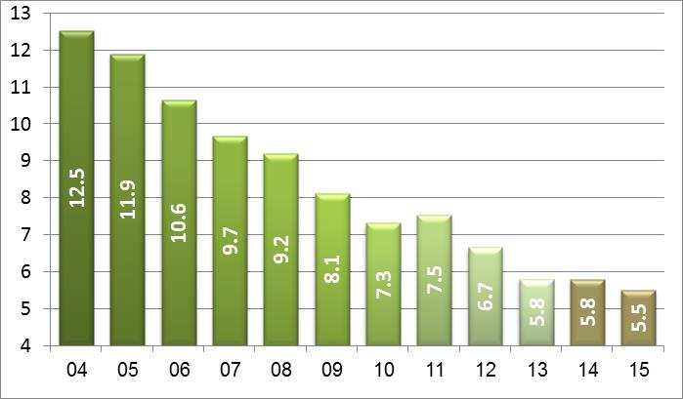
מספר הרוגים למיליארד ק"מ נסועה,
כולל ישראלים ביו"ש, ממוצע דו שנתי
משמעות המגמה:
קצב ירידה שנתי ממוצע של 8%
רף עליון

Slide 9
שנת 2014 והלאה
היעד: להיות בין 5 המדינות הבטוחות בעולם במדד הרוגים למיליארד ק"מ נסועה.
המשמעות:
  מספר ההרוגים לק"מ נסועה צריך לרדת בכ-40%.
  השיפור גדול יותר ככל שישנו שיפור במדינות המובילות.
  הירידה הופכת להיות קשה יותר מאשר הירידה בעבר.
הדרך:
  תוספת מקורות
  התמקדות בתכניות אפקטיביות

Slide 10
חינוך והסברה
מסרי ההסברה:
פנייה להולכי רגל במרחב העירוני– הדבר המסוכן ביותר בחציית כביש, זאת אשליית הביטחון שלך.אל תתפרץ לכביש כדי לא להפתיע את הנהג/ חצה רק במעבר חצייה או במעבר חצייה מרומזר כשאתה ערני ודרוך לנעשה בכביש/בעת חציית כביש התרכז בחצייה והימנע משימוש בטלפון נייד או מנגן מוזיקה.
פנייה להולכי הרגל במרחב הבינעירוני- בכביש בין עירוני מהירויות הנסיעה הן גבוהות. לכן, הרכב יגיע אליך מהר יותר ממה שאתה חושב. לא חוצים כביש בין עירוני.
פנייה להולכי רגל בשול הדרך - השוליים הם כביש. אל תעצרו בשוליים אלא במקרה חירום.
פנייה לנהגים – האט ותן זכות קדימה להולך הרגל

